Slide 1
DIGITAL PLAYBACK (ANALOG LINE OUTPUT JACK) 聲音輸出測量
(2-8)

Slide 2
index
FULL SCALE OUTPUT VOLTAGE
SAMPLE FREQUENCY ACCURACY
MAGNITUDE RESPONSE及INTERCHANNEL PHASE DIFFERENCE
THD+N VS FREQUENCY
DYNAMIC RANGE WITH SIGNAL PRESENT
NOISE LEVEL DURING SYSTEM ACTIVITY
CROSSTALK VS FREQUENCY (LEFT TO RIGHT)
CROSSTALK VS FREQUENCY (RIGHT TO LEFT)
INTERCHANNEL PHASE DELAY
手動調整WAVE MIXER的位置

Slide 3
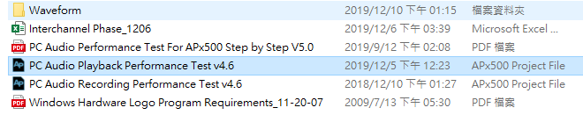
index
注意先開啟專案 PC Audio Playback Performance Test.approjx
(從AP軟體裡開)

Slide 4
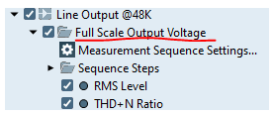
Full Scale Output Voltage
1. 點選左側Navigator區Full Scale Output Voltage
2. 音量控制(在此受測物為同個pc的音源故作此範例win10系統) :
只選擇wave與主音量聲音(只保留.wave檔的聲音)，其他音量靜音， 確認左右增益在中間位置。

Slide 5
Full Scale Output Voltage
Wave 音量增益調到 0dB 位 置，請聯絡你的 Sound Chip 供應商取得設定Wave 音量增益的方法。
參閱 :
https://support.microsoft.com/zh-hk/help/4027981/windows-10-how-to-set-up-and-test-microphones

Slide 6
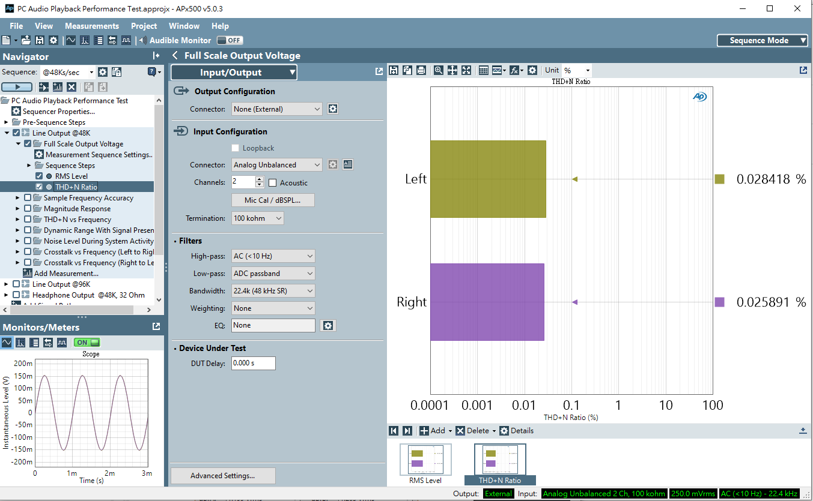
Full Scale Output Voltage
3. 開啟 Wave 檔 Full Scale Output Voltage-48K-16b.wav，並設定成反覆播放模 式。
4. 播放 Wave 檔，觀測輸出的失真值(THD+N Ratio)，調整 Main volume 使輸出達到失真低於 1%（建議低於 0.2%）的最大輸出。

